Slide 1
«Его именем улицу город назвал...»

Slide 2
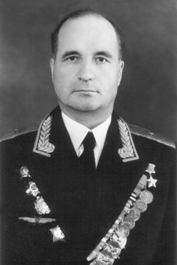
Марковцев Степан Харитонович
Герой Советского Союза

Slide 3
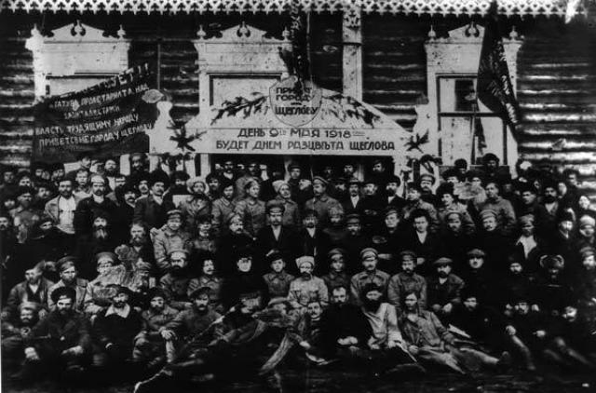
Марковцев Степан Харитонович – был командиром 208-го штурмового авиационного полка, подполковник. Родился 7 ноября 1911 года в деревне Кукушкино Томской губернии. Русский. С 1920 года жил в городе Щеглов (ныне Кемерово).

Slide 4
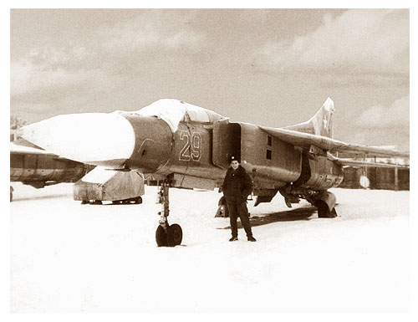
В армии с марта 1932 года. В 1940 году окончил Энгельсскую военную авиационную школу лётчиков. Служил в ВВС командиром звена и заместителем командира авиаэскадрильи бомбардировочного авиаполка.

Slide 5
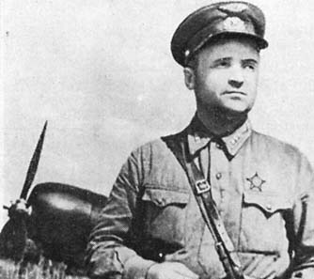
Степан Харитонович участник Великой Отечественной войны: Был командиром авиационного полка. Участвовал в оборонительных боях на Украине, в Беларусии, Московской битве.

Slide 6
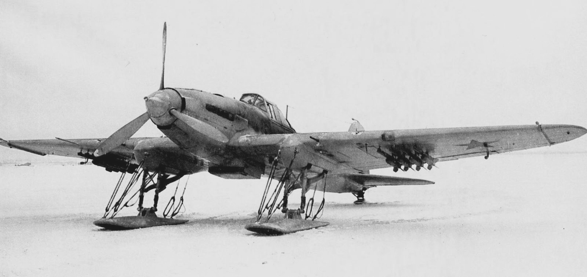
Всего за время войны совершил 119 боевых вылетов для нанесения ударов по живой силе и технике противника, в воздушных боях сбил 4 самолёта противника.
Штурмовик ИЛ-2

Slide 7
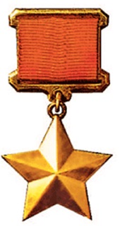
За мужество и героизм, проявленные в боях, Указом Президиума Верховного Совета СССР от 29 июня 1945 года подполковнику Марковцеву Степану Харитоновичу присвоено звание Героя Советского Союза с вручением ордена Ленина и медали «Золотая Звезда».

Slide 8
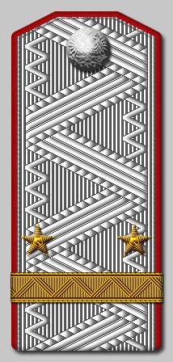
После войны до 1946 года продолжал командовать штурмовым авиаполком. С июля 1957 года генерал-майор авиации С.Х.Марковцев – в запасе.

Slide 9
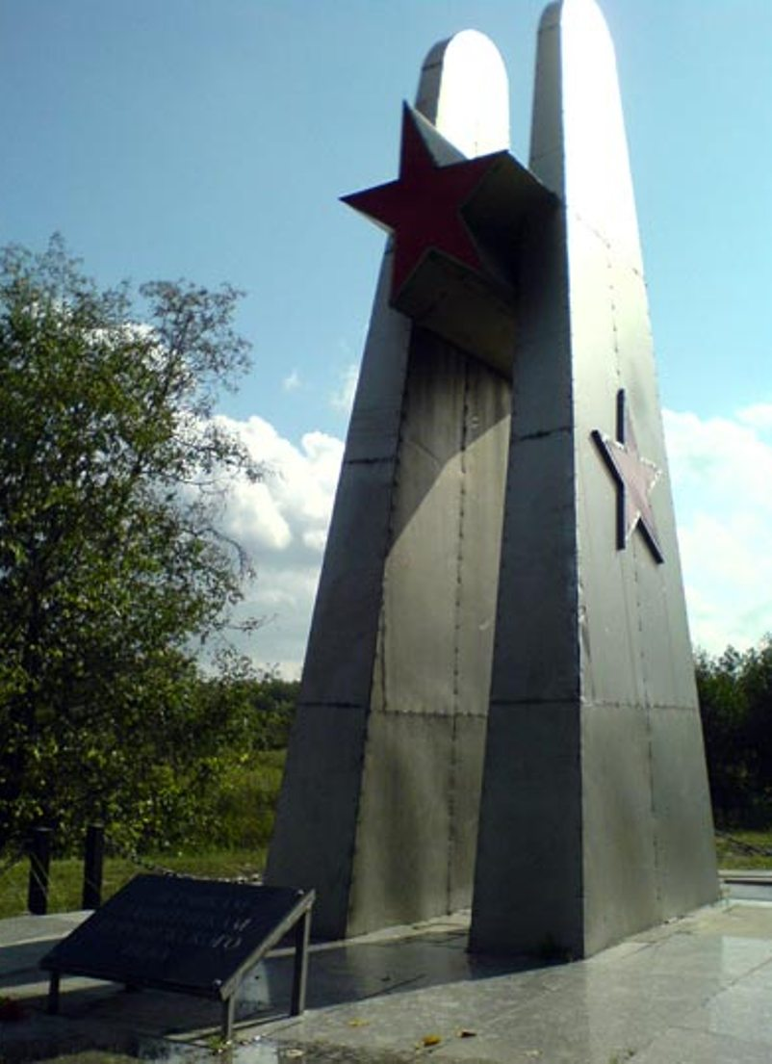
Жил в городе Фрунзе (Киргизия), в 1968-1973 – в городе Полтава (Украина), с 1973 года – в Москве. Умер 7 апреля 1982 года. Похоронен на Кунцевском кладбище в Москве.

Slide 10
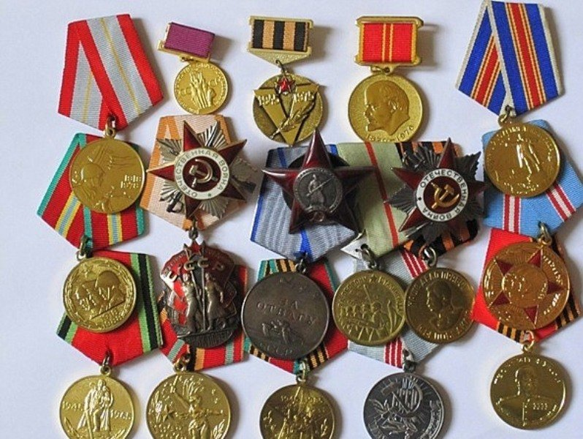
Генерал-майор авиации (1954). Награждён орденом Ленина (1945), 3 орденами Красного Знамени (январь и август 1942; 1952), орденами Суворова 3-й степени (1944), Александра Невского (1944), Отечественной войны 1-й степени (1945), Красной Звезды (1947), медалями, чехословацким Военным крестом 1939 года (1945), орденом Возрождения Польши (1954), другими иностранными наградами.

Slide 11
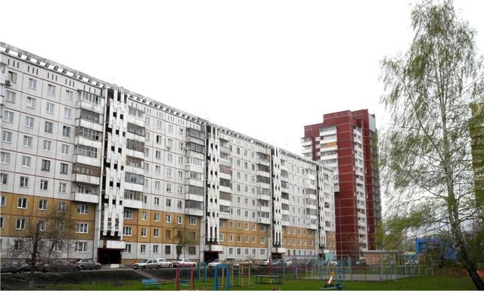
Его именем названы улицы в городе Кемерово и посёлке Коченёво Новосибирской области.

Slide 12
Спасибо за внимание!!!

